Slide 1
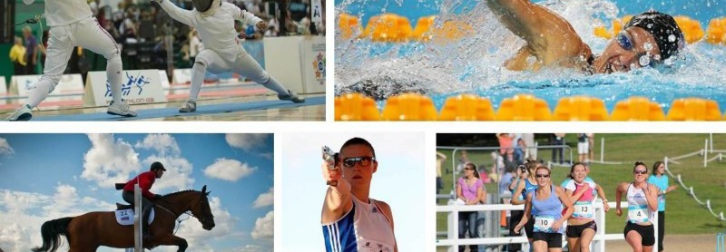
MODERN PENTATLON
HAZIRLAYAN :Mete Berk DEMİRYOL
17170001 Doç. Dr. NEVİN GÜNDÜZ

Slide 2
İÇERİK
Modern Pentatlon Nedir ?
Modern Pentatlon Tarihi
Modern Pentatlon Branşları Nelerdir ?
Modern Pentatlon Kuralları Nelerdir ?
Modern Pentatlon Sporcularında Olması Gereken Özellikler Nelerdir ?
Modern Pentatlon Sporcusunu Geliştirmek İçin Ne yapılmalıdır ?
Modern Pentatlon da Başarı Elde etmiş Olimpik ve Türk Sporcular
Kaynakça

Slide 3
MODERN PENTATLON
Modern Pentatlon: aynı gün içinde atıcılık, epe eskrim, serbest stil yüzme, binicilik ve 3 km. koşudan oluşan 5 yarışı içeren Olimpik spor mücadelesidir.
Eskrim , binicilik ,yüzme müsabakaları ayrı yapılıp, koşu ve atış (Laser -Run) müsabakası birlikte yapılır.
Bu Olimpik Spor, Union Internationale de Pentathlon Moderne (UIPM) (Uluslararası Modern Pentatlon Federasyonu) tarafından yönetilmektedir.
Küçük yaşta 2'li branş( yüzme, koşu) daha sonra yaş ilerledikçe 3'lü(koşu atış , yüzme) 4'lü(koşu atış ,yüzme, eskrim) 18 yaşını doldurduktan sonra da olimpik olarak 5'li branş yapılmaktadır.

Slide 4
MODERN PENTATLON TARİHİ
Spor, modern olimpiyatların kurucusu olan Pierre de Coubertin tarafından icat edilmiştir. Oyunun adı, Yunanca 5 anlamına gelen "penta" sözcüğünden gelmektedir. Spor, ilk kez 1912 Yaz Olimpiyatları'nda düzenlendi ve sporun ilk şampiyonu İsveçli atlet Gösta Lilliehöök oldu. Kadın pentatloncular ise, bu dalda ilk kez 2000 Yaz Olimpiyatları'nda yarıştılar.

Slide 5
MODERN PENTATLON TARİHİ
Rivayete göre bu branş o zamanın Fransa Kralı Napolyon tarafından çıkartıldığı söylenmiştir; Bir Fransız askerin çok önemli bir gizli belgeyi Napolyon'a götürülmesi emredilmiştir. Hemen yola koyulan asker atıyla tek tek engellerden geçerek hızlı bir şekilde yola devam etmektedir fakat atından düşerek atını kaybeder yola koşarak devam eden asker karşısında vahşi bir hayvanla karşılaşır. Koşarken elini silahına atıp silahıyla vahşi hayvanı öldürür ve koşmaya devam eder. Biraz daha gittikten sonra kara yolunun bittiğini ve karşısında bir nehir olduğunu görür. Yüzerek bu nehri de geçtikten sonra koşmaya devam eder çok az kalmıştır ki, karşısında düşman askerini görür ve kılıcını çekip onla dövüşür .Onu da öldürdükten sonra başarılı bir şekilde kralına bu belgeyi verir ve Fransa o dönem büyük bir askeri kayıptan kurtulmuş ve bölgesini korumuştur. Bütün bu başından geçenleri kralına anlatan asker bu branşın doğmasına sebep olmuştur.

Slide 6
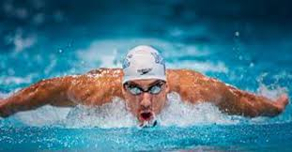
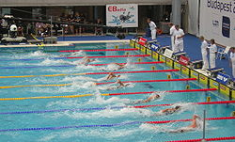
MODERN PENTATLON BRANŞLARI
YÜZME:
Yaş kategorilerine göre mesafeleri değişen Modern Pentatlon branşlarından biridir.
Serbest stilde yüzülür
Olimpik düzeyde 200 metre şeklinde yarışılır.
200 metre serbest: 2.30.00 derecesi 250 puan olarak alınır.
Modern Pentatlon puanlamasında yüzme de her daha iyi yüzülen 1 saniye 2 puandır(örn:2.29.00 252 puan ,2.31.00 248 puandır)

Slide 7
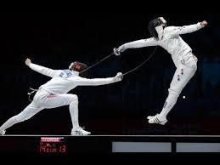
MODERN PENTATLON BRANŞLARI
ESKRİM:
Epe branşında yarışılır.
Tek tuş üzerinden oynanır, yani sayıyı alan müsabakayı kazanmış olur
Sporcular kendi aralarında mutlaka bir müsabaka yapmak zorundadırlar.
Oyun süresi: 1 dakikadır.
Puanlama sistemi: müsabakanın kişi sayısına göre değişir ama bir sporcu müsabakada ki tuş sayısının %70 ini alırsa 250 puan alır, her tuş kişi sayısı çoksa 6 yada 5 puan kişi sayısı azsa 7 yada 8 puandır.(Örn: bir müsabakaya 31 kişi katılmıştır. Bir sporcu 30 maç yapacaktır 30'un %70'i 21 tuştur 21 tuş alan sporcu 250 puan almıştır.)

Slide 8
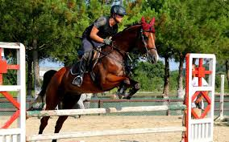
MODERN PENTATLON BRANŞLARI
BİNİCİLİK:
Final müsabakalarında yani en iyi 36 kişi arasında yapılır.
Sporcuya genellikle tanımadığı bir at verilir ,ve 20 dakika süre verilip atı tanıyıp onunla bir bağ kurup onu ısıtması onunla ısınması istenilir
Bu sürede hakemler Modern Pentatloncuyu izleyip ata güvenli biniyor mu yoksa tehlikeli mi biniyor diye izler eyer tehlikeli sürüş kararı gelirse sporcu attan indirilir
Müsabaka 12 ayrı engelden( maniden) oluşup en az 1 double (çiftli mani) engel ,en az 1 triple (üçlü mani) engelden oluşmak zorundadır.
Sporcu engelleri aşarak belli bir zamanda müsabakayı bitirir
Puanlama sistemi : her engel devirmesi 7 puandır, atın her engeli reddetmesi 10 puandır, eyer bir engeli 2 defa reddederse sporcu bu engeli atlamaz ve ceza puanı olarak 20 puan yazılır. İstenilen sürede gelmezse her saniye ¼ puandır. Sporcu engelleri devirmeden ve red vermeden bitirirse 300 tam puan alır.

Slide 9
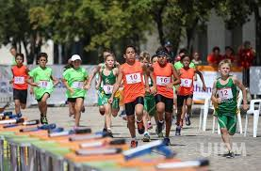
MODERN PENTATLON BRANŞLARI
KOŞU VE ATIŞ :
Diğer ismiyle laser-run denir
Modern pentatlonun en önemli ve son branşıdır
Olimpik düzeyde 3200 metre şeklinde yapılır
Parkur şeklinde yapılmak zorundadır, en az bir yeşil alan ,bir beton alan ve bir toprak alan(veya kum alan)olmak zorundadır .
4*800 şeklinde yapılır. Müsabaka atışla başlar sporcular yüzme eskrim binicilik puanlarının toplamıyla sıralamaya konur ve handikap belirlenerek laser-run serisi açıklanır bu sıralamayla yarışmacılar Müsabakaya başlar sporcu 5 hedefi en kısa sürede vurup 800 metreye çıkar her 800 metre de tekrar atışa gelerek hedefleri vurmaya çalışır. Sporcunun atış da 50 saniye hakkı vardır 50 saniye içinde 5 hedefi vuramazsa hakem kontrolünde çıkar. Hiçbir sporcu 50 saniyeden daha fazla bekleyemez ve 4. 800 ün sonunda finish çizgisine ilk kim gelirse o şampiyon olur.
Puanlama sistemi : Laser-run da her saniye 1 puandır 3200 metre de 13.00.00 500 puan olarak geçer(örn:13.01.00 499 puan 12.59.00 501 puan

Slide 10
MODERN PENTATLON KURALLARI
Modern Pentatlon da her bir branşın ayrı ayrı kuralları vardır.
İlk önce malzeme kurallarından bahsedelim.

Slide 11
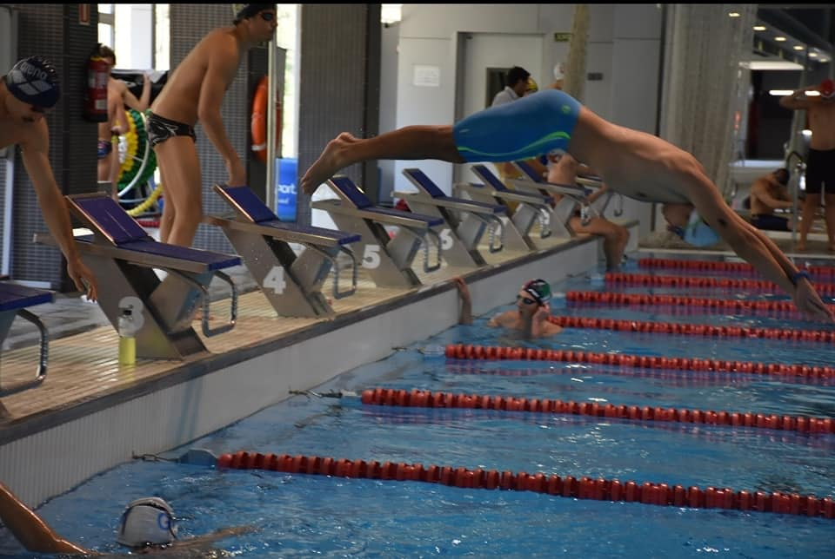
MODERN PENTATLON KURALLARI
Yüzme: Olimpik düzey yarışlarında(turnuvalar, dünya şampiyonaları, Avrupa şampiyonaları) erkeklerde ;FINA onaylı diz hizasına kadar kabul edilen karbon mayolar ,kadınlarda; FINA onaylı tam karbon mayolar kabul edilir. Bikini , şort , deniz mayosu kabul edilmez .
Yüzücü gözlüğü şarttır
Uluslararasında ki yarışmalarda ülke boneleri takmak zorunludur.(ulusallarda bu zorunluluk yoktur.)

Slide 12
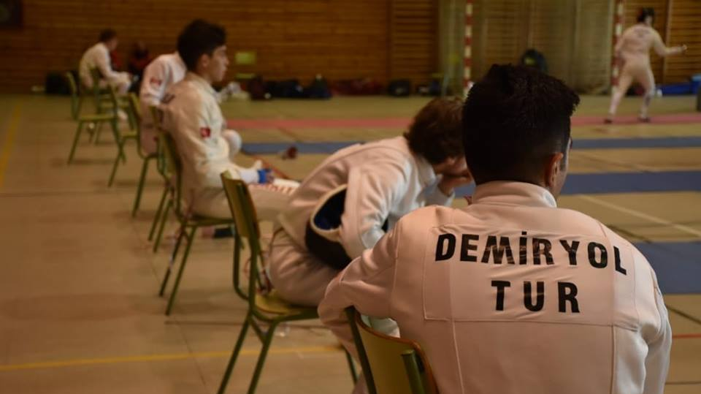
MODERN PENTATLON KURALLARI
ESKRİM:
Her sporcunun FIE onaylı 800 N ağırlığında eskrim elbisesi olmak zorundadır. Kadınlarda elbisenin içine FIE onaylı göğüs koruyucu erkeklere de FIE onaylı plastron adı verilen koruyucu yelek olmak zorundadır.
Çorap beyaz veya dikkat çekmeyecek beyaz tonları ve dize kadar elbisenin kenarlarına kadar gelmelidir ve sporcunun teninin hiçbir şekilde gözükmemesi gerekir.
FIE onaylı kask ,epe, eldiven ,kordon, koruyucu yelek yada göğüslük, alt ve üst takım elbise ,eskrim ayakkabısı ,uzun çorap olmak zorundadır
Sporcuların sağ veya sol kolunda ülke bayrağı ve arkasında soy isimi ve ülkesinin kısaltılması zorunludur

Slide 13
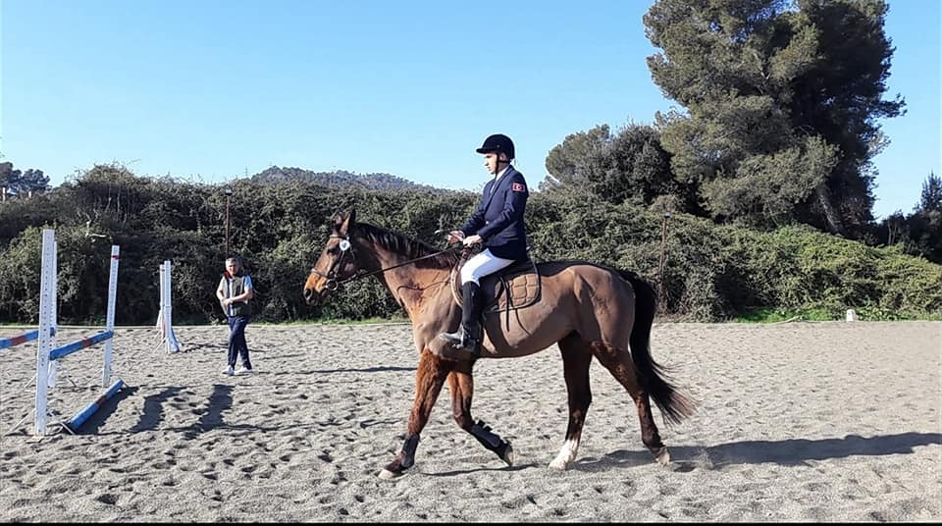
MODERN PENTATLON KURALLARI
BİNİCİLİK:
Sporcular ; Kask,çeps(tozluk), binici botu ,beyaz pantolon, beyaz gömlek, beyaz kravat ve ceket giymek zorundadırlar.(ceket çift yırtmaçlı ve sol veya sağ kolunda ülke bayrağı olmak zorundadır)
Atın durumuna bağlı olarak da kamçı bulundurmak zorundadırlar.

Slide 14
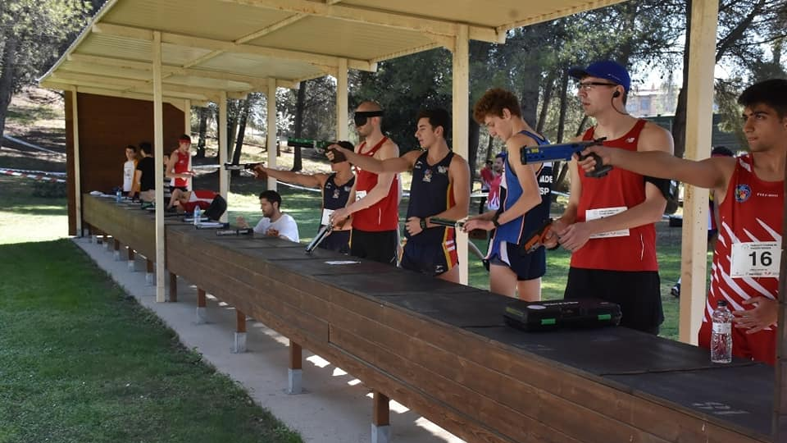
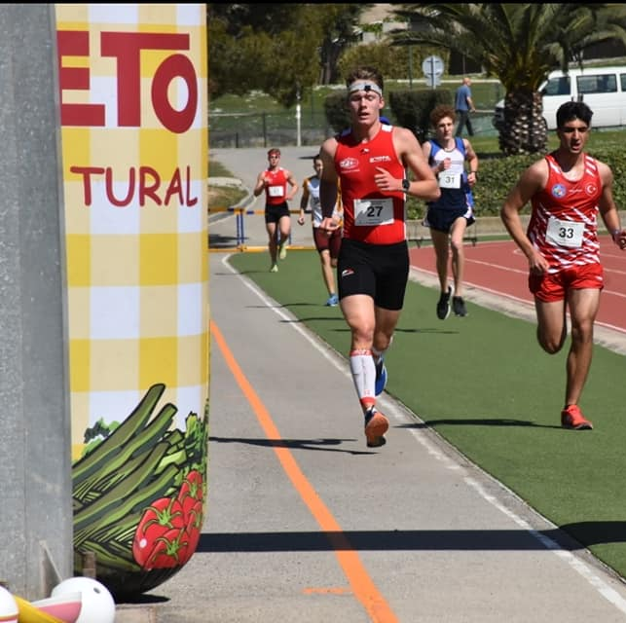
MODERN PENTATLON KURALLARI
LASER-RUN:
Ülkelerin şort ve tişörtleri giyilmeli ve arkalarında soyisimleri ,ülke kısaltmaları yazmalıdır
Silahın herhangi bir haksızlığına karşı tetik kontrolü yapılır(500 N düşmesi gerekir)
Ağırlığının 1.5 kiloyu geçmesi yasaktır.

Slide 15
MODERN PENTATLON KURALLARI
Şimdide genel kurallardan bahsedelim
Yüzme: sporcuların derecelerine göre seriler hazırlanır her sporcu kendi serisinde yarışmak zorundadır.
Hakemin düdüğüyle müsabakaya başlayıp bitirdikten sonra gene hakemin düdüğüyle suyu terk etmelidir. Hakem düdüğünden önce atlarsa diskalifiye olur ve bu branştan 0 puan çeker bu sonuç diğer branşlara girmesine engel bir durum oluşturmaz.

Slide 16
MODERN PENTATLON KURALLARI
ESKRİM:
Malzeme de bahsettiğim gibi sporcu bunlardan birinde eksiği varsa müsabakaya giremez.
Sporcunun Müsabaka başlangıcında silahının hakem tarafından kontrol edilmesi sonrasında ilk önce hakeme, sonra seyirciye ve rakibine verdiği selamla müsabakaya başlamak zorundadır eyer yapmazsa ilk önce sarı kart devamı halinde kırmızı kart görüp müsabaka başlamadan tuşu rakip alır.
Müsabaka esnasında birbirini itme rakibe zarar verme oyunu terk etme hakeme ,seyirciye ,rakibe saygısızlık yapma gibi durumlarda direk kırmızı kart görerek tuşu rakip sporcu alır devamı durumunda hakemin sporcuyu eleme hakkı vardır. Eyer o sporcu elenirse eskrimden 0 puan çekmiş olur fakat bu yarışmaya devam edememesi için engel bir durum değildir.

Slide 17
MODERN PENTATLON KURALLARI
BİNİCİLİK:
Malzeme kontrolünden sonra sporcular kura sonucu atlarını alır ve 20 dakika ısınmaya çıkar bu ısınmada ata tehlikeli biniş diğer sporculara zarar verme, ata zarar verme gibi durumlarda hakemler tarafından gözetlenerek fark edildiğinde sporcu yarışmadan elenir fakat bu diğer müsabakaya katılmasına engel değildir . Binicilik müsabakasından 0 puan çeker
Isınmada her binicinin 5 engel atlama hakkı vardır.
Sporcu eyer attan düşerse ve tehlikeli bir düşme yaşanmışsa(dizginler kopmuş,ata zarar gelmiş,sporcu devam edecek durumda değil,üzengiler kopmuş ) sporcu ikinci bir binişe izin verilmeden müsabakadan elenir. Eyer tehlikeli bir düşme yoksa bir hak daha verilir.
Sporcu Müsabaka başlangıcında atı ile hakem heyetinin önüne gelip selam vermek zorundadır eyer vermezse ceza puanı alır .

Slide 18
MODERN PENTATLON KURALLARI
LASER-RUN:
Müsabaka başlangıcından önce 20 dakika atış ısınması verilir bu esnada sporcunun sırt numarası verilir ve o numarada ısınma yapmasına izin verilir .
Müsabaka başlarken hakemin çıkış düdüğünü beklemelidir atışa geldiğinde her silahı indirip kaldırdığında silahı masaya temas ettirmeli 5 hedefi vurduğunda silahın kurma kolunun açık bırakması zorunludur. 5 hedefi de vurmadan çıkması yasaktır erken çıkması halinde veyahut kurma kolunu kapalı bırakması , silahı masaya temas ettirmemesi halinde 10 saniye ceza alır ve sporcu hakem tarafından bekletilir 10 saniye cezası bittikten sonra yarışmasına müsaade edilir.

Slide 19
MODERN PENTATLON SPORCUSUNDA OLMASI GEREKEN ÖZELLİKLER
Modern Pentatlonun sporcu üzerindeki katkısı:
Bu sporda bedensel, fiziksel, mental ve teknik olarak mükemmel olmaları sağlanır.
Yüksek seviyede sabır, fiziksel sağlamlık ve zaman gerektirir.
Ahlak, sorumluluk, paylaşım, mücadele, inanç, aile kavramlarını öğretir.
Kralların sporu her branş ayrı bir disiplin sabrı öğretir.
Savaşçıdır ama barışı korumak için yarışır.
Aklını, beynini ve gönlünü sevgiyle kullanır.

Slide 20
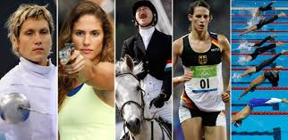
MODERN PENTATLON SPORCUSUNDA OLMASI GEREKEN ÖZELLİKLER
Sabırlıdır.
Zihinsel düşünmesi yüksektir.
Uyum ve zeka seviyesi oldukça gelişmiştir.
Cesaretlidir
Planlı ve programlıdır
Çok çalışkan ve disiplinlidir.
Kontrollüdür.
Güçlüdür .
Çeviktir.
Ahlaklı ve dürüsttür.

Slide 21
Modern Pentatlon Sporcusunu Geliştirmek İçin Ne yapılmalıdır ?
Modern Pentatlon olimpik branşların en zorlu multi disiplinlerinden birisidir bu yüzden çalışılması gereken bir çok yönü vardır.
Sporcuyu öncelikle bu işe psikolojik olarak hazırlamak sonrasında antrenman ve normal hayatını bir uyum içerisinde düzenli ve programlı hale getirmek gerekir.
Sporcuyu kimi zaman uykusundan kimi zaman ailesinden kimi zaman kendisinden fedakarlık edeceğini fark ettirmek gerekir bütün bunlar sağlandıktan sonra bu işe başlanmalı ilk önce temel teknikler göstermeli buna alıştıktan sonra yavaş yavaş özel teknikler uygulanmalıdır
Çoğu sporcu bu branşa küçük yaşta başladığı için onu çok sıkmamak keyif alması için çeşitlendirmek oyun oynattırmak gerekir zaten yaş ilerledikçe branşların attığı bu multi disiplinde küçük yaştan yavaş yavaş her branşı bir oyun gibi gösterip sevdirmek sonrasında geleceğe güzel bir temel hazırlamak gerekir.

Slide 22
Modern Pentatlon Sporcusunu Geliştirmek İçin Ne yapılmalıdır ?
Yaş ilerledikçe daha da gelişen sporcu yavaş yavaş diğer branşlarından katılımıyla tamamiyle bir pentatloncu olacaktır.
İlk önce sporcuyu geliştirmek için düzenli bir program yapılmalı
Antrenmanların hepsini bir güne değil de bir haftaya yaymalı
Yarış müsabakalarına göre bir periyodik takvim, antrenman yöntemi ve antrenman metodu uygulanmalıdır.
Sporcunun uygun güçte (kendi ağırlığı yada dambel veya barbel) le kuvvet ve gücü geliştirmeye yönelik kendi branşı için ek antrenmanlar uygulanmalıdır.
Beslenmesine çok ama çok dikkat edilmelidir. Ortalama bir aktif sporcudan daha fazla enerji kaybettiği için geri kazanması gereklidir buda düzenli ve iyi bir beslenmeyle olur.

Slide 23
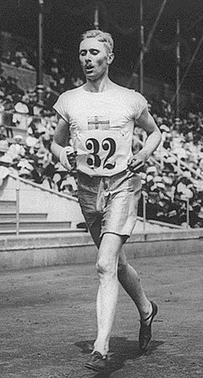
Modern Pentatlon da Başarı Elde etmiş Olimpik ve Türk Sporcular
Gösta Lilliehöök:
(25 Mayıs 1884 - 18 Kasım 1974)
1912 Stockholm olimpiyatlarında ilk altın madalya kazanan isveçli modern pentatloncudur.
Daha sonra pentatlonu bırakıp ulusal isveç radyosunu kuran 5 kurucudan biridir.

Slide 24
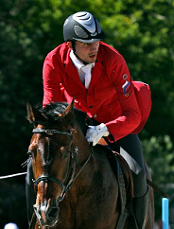
Modern Pentatlon da Başarı Elde etmiş Olimpik ve Türk Sporcular
Aleksander Lesun:
1 Temmuz 1988 doğumludur
Çok sayıda dünya ve avrupa şampiyonluğu vardır
2016 Rio olimpiyatlarında altın madalyayı göğüsleyen rus modern pentatlettir
UIPM (uluslararası modern pentatlon federasyonu) tarafından dünyadaki en üst düzey erkek pentatlet ünvanını almıştır

Slide 25
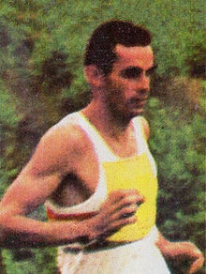
Modern Pentatlon da Başarı Elde etmiş Olimpik ve Türk Sporcular
András Balczó:
16 Ağustos 1938'da doğmuştur.
Kondoros'ta doğmuş olan Modern pentatloncu ve Olimpiyat şampiyonu Macar sporcudur.
Balczó, Roma'da düzenlenen 1960 Yaz Olimpiyatları'na takımıyla birlikte katıldı ve bir altın madalya kazandı. Meksika'da yapılan 1968 Yaz Olimpiyatları'nda ise takımıyla birlikte yarışarak altın madalya, bireysel olarak yarışarak gümüş madalya kazandı. Katıldığı son olimpiyat oyunu olan ve Münih'te düzenlenen 1972 Yaz Olimpiyatları'nda bireysel olarak yarıştı ve bir gümüş madalya kazandı.
Balczó, 1966, 1969 ve 1972 yıllarında Yılın Macar Sporcusu seçildi ve aynı ödülü birçok kez olimpiyatlarda yarıştığı takımıyla birlikte kazandı.
Ayrıca Balczó, modern pentatlon tarihinin en başarılı sporcularından birisi olarak kabul edilir.

Slide 26
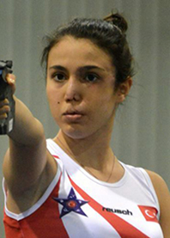
Modern Pentatlon da Başarı Elde etmiş Olimpik ve Türk Sporcular
İlke ÖZYÜKSEL:
Türkiye de ilk olimpiyatlara giden(Rio 2016) kadın Türk Pentatlettir
Daha önce 2014 Nanjing yaz olimpiyatlarında 5. olmuştur
Birçok Dünya ve Avrupa derecesi vardır.
Halen aktif olarak milli takımda görev alan Özyüksel'in hedefi 2020 Tokyo Olimpiyatlarında Türkiye'ye madalya ile dönmektir.

Slide 27
KAYNAKÇA
https://tr.wikipedia.org/wiki/Modern_pentatlon
http://www.olimpikbranslar.com/spor-dallari/modern-pentatlon/
https://www.uipmworld.org/
tmpf.org.tr/
file:///C:/Users/MeteBerk/Desktop/uipm_comp_rules_and_reg_2018_a5_v2.pdf

